Slide 1
領導獨立專題探究學與教策略的優化 - 設計問卷回應探究焦點
李維儉老師
香港浸會大學附屬學校王錦輝中小學 科主任

Slide 2
問卷調查
利用專業學術機構/ 政府部門所做的調查
參考, 但必須要按自身探究議題需要作出修改

Slide 3
問卷調查
要多方面收集數據;
項目分類要仔細;
分析建基於所得數據, 而非只是報導數據

Slide 4
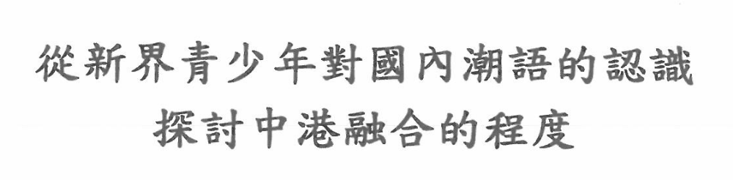
前設問卷調查
為確保問卷調查的準確性, 問卷調查前應先確認問卷所提供的選項是合理及準確

Slide 5
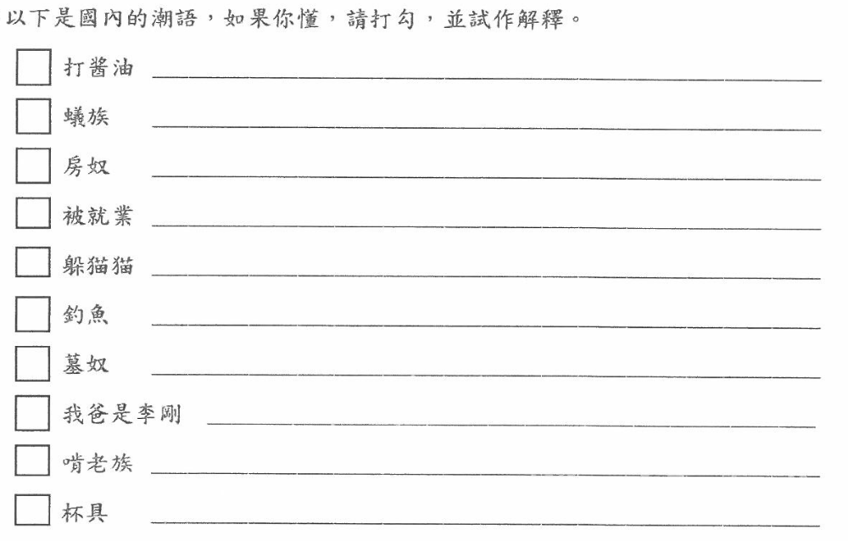
先調查哪些是常用的潮語, 之後才定出問卷調查的選項

Slide 6
個案分享:
題目: 參觀香港的博物館多大程度上能吸引香港市民及遊客參觀

Slide 7
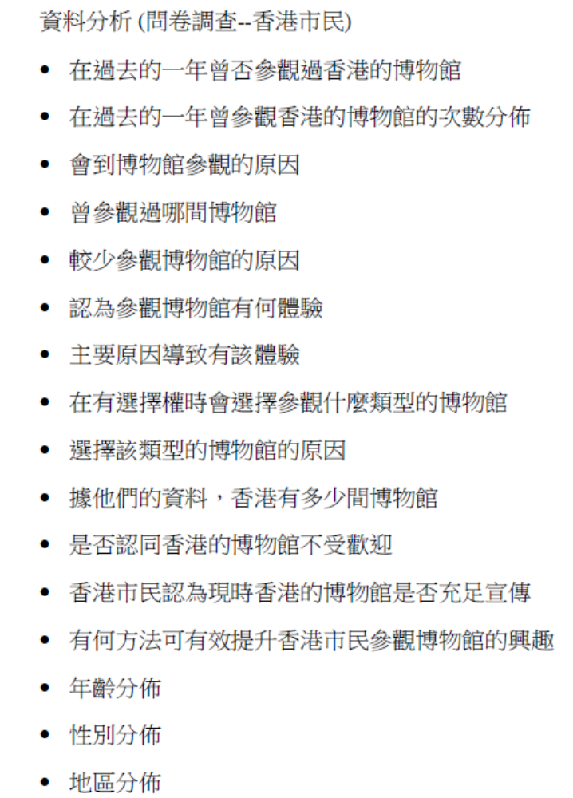
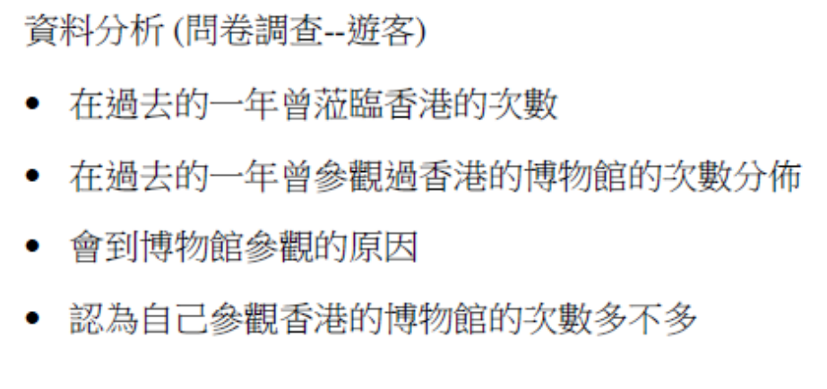
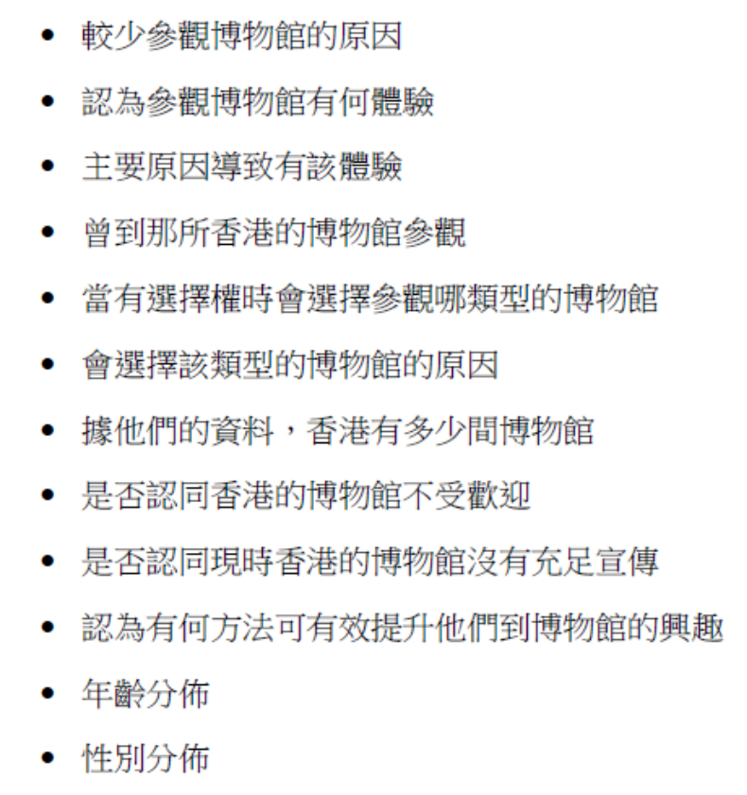
分類要仔細
學生作品

Slide 8
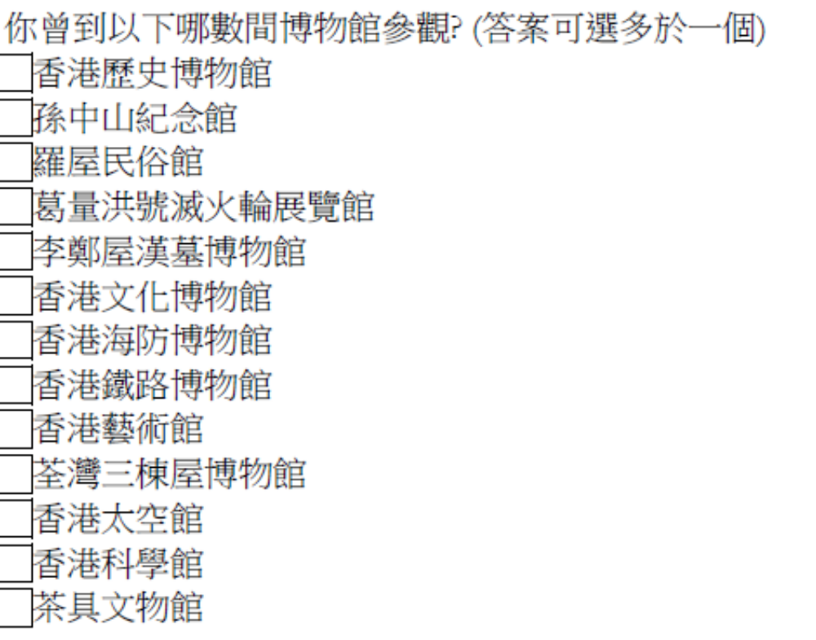
分類要仔細
學生作品

Slide 9
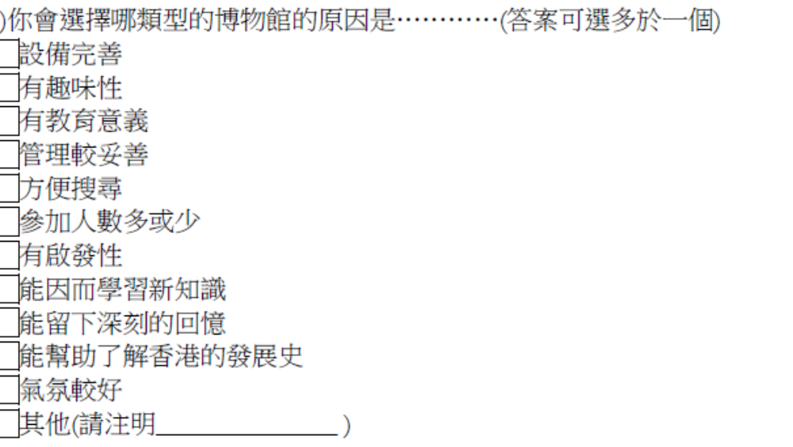
花心思設計選項
學生作品

Slide 10
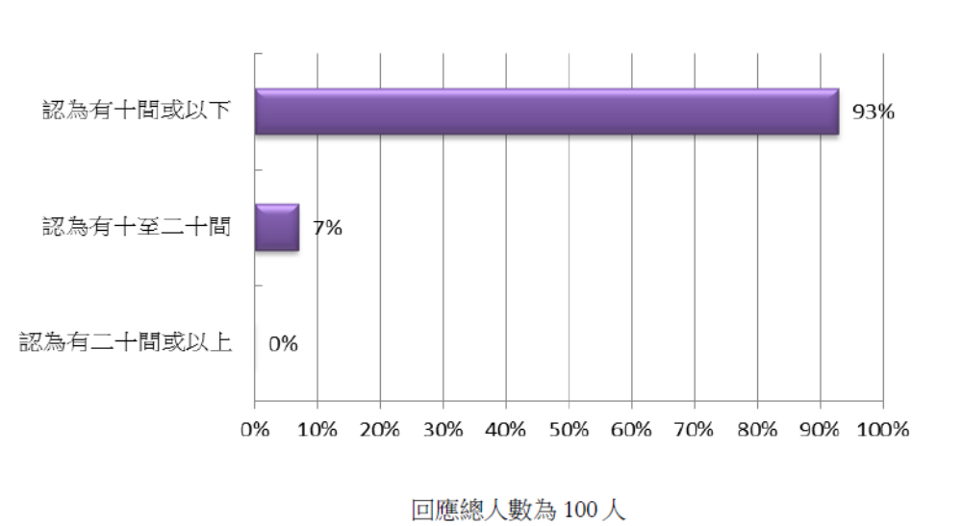
基於數據分析來討論問題/ 現象
學生作品

Slide 11
分析與討論
能力較弱: 只報告上述的數字。
能力較高: 以此進入深入的採究:
從康文署的網頁中可以得知，現時香港有多達五十多所博物館，但根據上述這幅棒形圖顯示，有多於九成受訪者認為香港只有十間博物館或以下的博物館；有少於一成受訪者則認為香港有十至二十間的博物館；竟然沒有任何受訪者會認為香港有二十間或以上的博物館。受訪者認為香港博物館有十間或以下的比率較認為香港有十至二十間博物館的比率多出十多倍。故此，可以得知香港市民並不瞭解香港的博物館的發展。
學生作品

Slide 12
分析與歸納:
能力較弱: 陳腔濫調, 指出宣傳不足
能力較高: 歸納不同角度/因素:
香港市民會那麼不瞭解及認識香港的博物館，則有以下幾個原因 : (一)政府宣傳不足，令市民未能清楚了解及認識所有香港的博物館； (二)整體的博物館活動未能完全吸引香港人，令他們未能清楚它們的存在； (三)傳媒的報導，未能從多角度及清楚報導博物館的活動； (四)學校在教育方面很少講解有關香港博物館這方面的知識； (五)學校較少帶領學生參觀各種不同類型的博物館； (六)網頁較少宣傳有關博物館的最近動向。根據這條問卷的數據，可以得悉現時的香港市民根本對香港的博物館的了解及認識不深，對香港的博物館的資料嚴重認知不足，完全不知道有這麼多間博物館的存在，更不知道它的背景概念及最新活動的動向。
學生作品

Slide 13
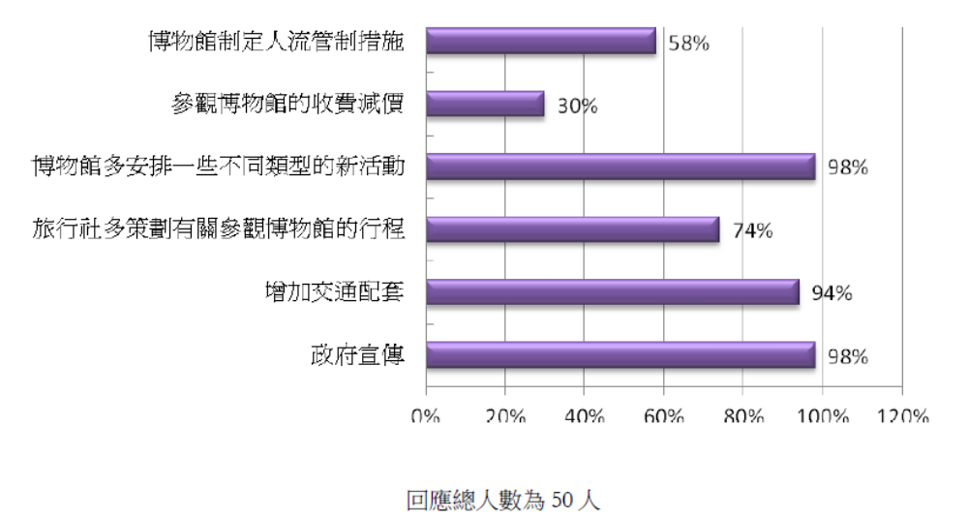
學生作品
除了報告數據外，也應列出例子說明

Slide 14
能力較高：能引用相關例子來分析
多於七成的受訪者也認為旅行社多策劃有關參觀博物館行程能有效提升他們到博物館的興趣，那些跟隨旅行社訪港的遊客便可以因而多參觀香港的博物館；也有多於五成的受訪者認為若博物館制定一些人流管制措施，能提升他們到博物館參觀的興趣，當一些大型展覽(如: 清明上河圖等展覽)，吸引大量參觀者時，假若博物館制定人流管制措施，便可以適當地分配參觀時間及參觀者的數量，不會令參觀者在參觀時受到擠擁的感覺，影響他們的心情，也能令參觀者更享受於參觀展覽，提升他們再次參觀香港博物館的意欲；
學生作品

Slide 15
課程領導的角色
促進科組內交流;
與科組同事商討及規劃IES 定題方向, 運用教師的專長分工指導學生設計問卷;
安排課堂教學, 針對性分析數據; 課規規劃上把IES 探究過程分拆為細小的學習活動, 讓學生可掌握、教師不會太大負擔

Slide 16
總結：
運用數據進行具深度及反思性的討論；
引用例子深入分析及解讀所得數據；
數據是冰冷，解釋才能令數據背後現象活現引起反思，才是探究的意義。

